Slide 1

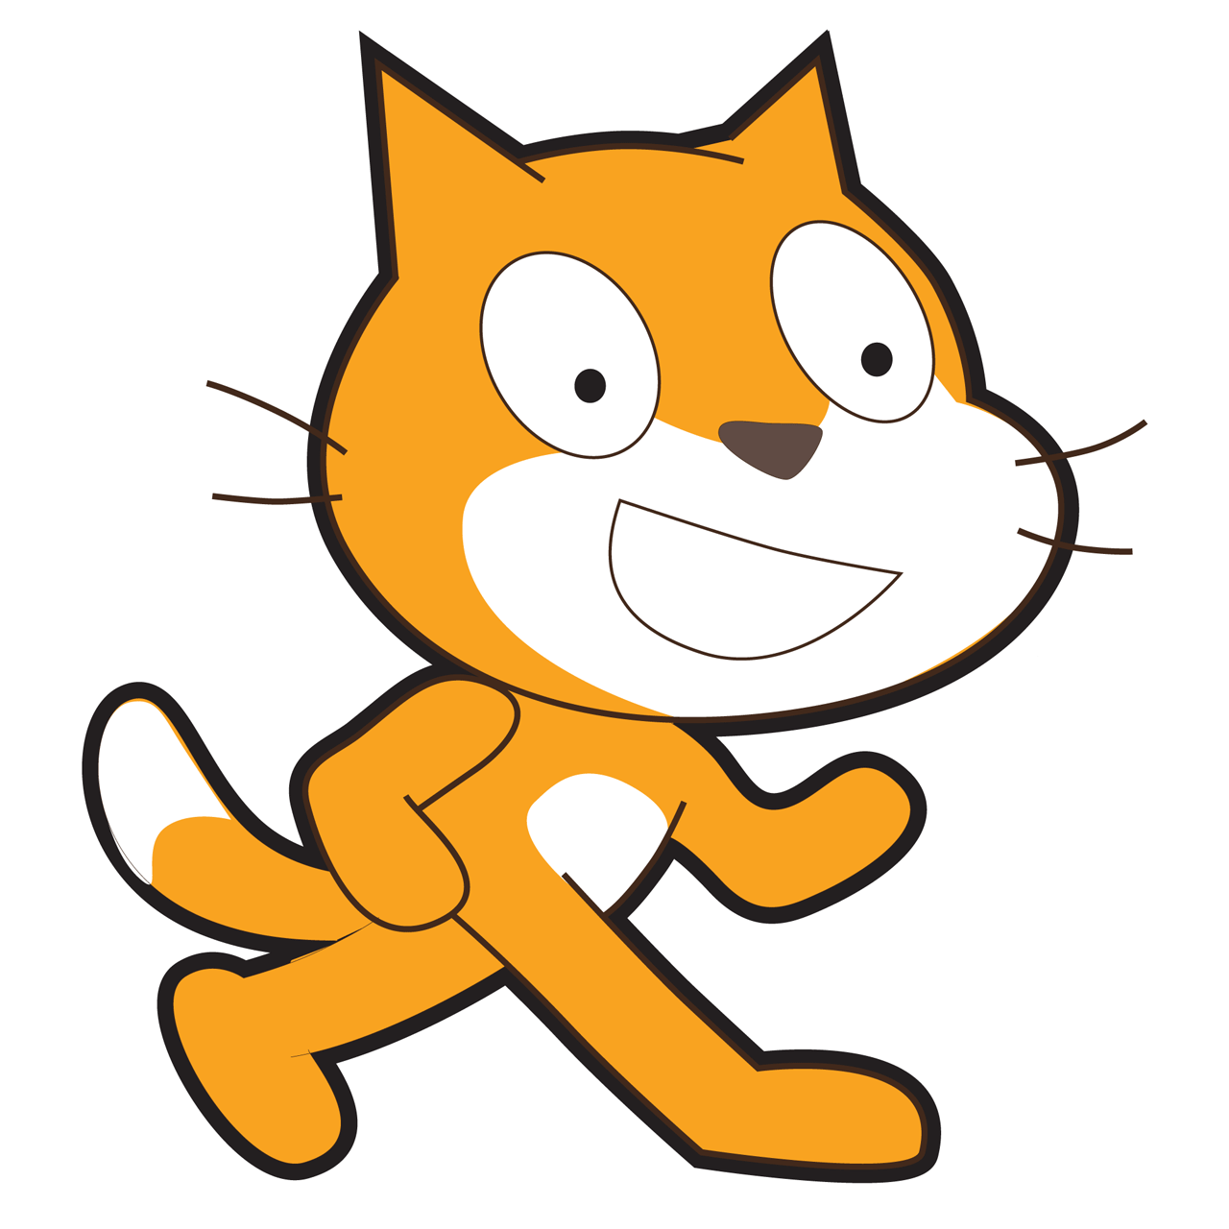
Программировать
легко и интересно!
Пажильцева Ольга Петровна,
Садовникова Светлана Александровна, учителя информатики
МАОУ Гимназия №2
г. Красноярска

Slide 2
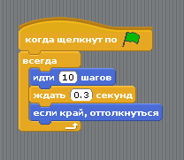
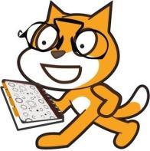
Scratch
Странность программирования на языке Scratch заключается в том, что не нужно писать программу в виде текста. Вместо этого, программа составляется из блоков, которые нужно перетаскивать и соединять как кубики Lego.

Slide 3
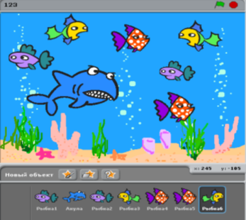
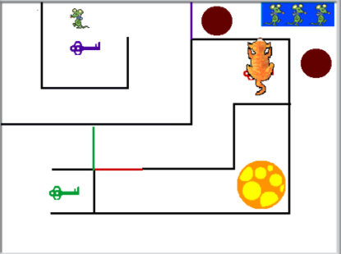
Scratch (Скретч) –
это программа, которая позволяет создавать
анимированные интерактивные истории
компьютерные игры
образовательные проекты (тесты, задания и т.д.)

Slide 4

Плюсы среды Scratch
+
Блочное программирование
Яркие анимированные истории, игры…
Бесплатное ПО
Бесплатная регистрация и работа в сети Интернет на официальном сайте https://scratch.mit.edu
Возможность публикации проекта на сайте

Slide 5
С чего начать знакомство
http://www.lbz.ru/metodist/authors/informatika (авторская лаборатория Босовой Л.М.)
Т.Е. Сорокина, поурочные разработки «Пропедевтика программирования со Scratch» для 5-го класса

Slide 6


Мини-игра "Мышь и слон"
Сюжет:
Слон убегает, мышь догоняет. Как только мышь догнала слона, у мыши появляется сообщение «Ага, попался!», у слона меняется внешний вид и появляется сообщение «Помогите!». На этом игра останавливается.

Slide 7



Теория:
Notes:
Все действия начинаются с команды «Когда флажок нажат», команда находится в блоке «События»
Управлять Спрайтом можно с помощью клавиш на клавиатуре. Клавишу можно указать любую. Для этого используем команду клавиша…нажата из блока «Сенсоры»
из блока Движение возьмем команду Повернуть в направлении, чтобы изменить направление Спрайта.

Slide 8
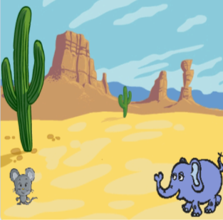
Сценарий
Для спрайта Слон:
1)Правый нижний угол, костюм_1.
2) Управление клавишами вверх, вниз, вправо, влево.
3)Отталкивание от края.
4) Поставить условие.
Для спрайта Мышь:
1) Левый нижний угол.
2) Управление клавишами W, D, S, A.
3)Отталкивание от края.
4) Поставить условие.
Notes:
Для спрайта Мышь:
1) Исходное место, всегда левый нижний угол
2) Организовать управление клавишами W, D, S, A.
3) Чтобы спрайт не уходил за пределы поля использовать команду отталкивания от края.
4) Поставить условие: если касается слона, то передает сообщение Поймал! и говорит фразу «Ага, попался!».
Для спрайта Слон:
1) Исходное место, всегда правый нижний угол, костюм elephant1-a
2) Организовать управление клавишами управления вверх, вниз, вправо, влево.
3) Чтобы спрайт не уходил за пределы поля использовать команду отталкивания от края.
4) Поставить условие: когда я получу Поймал! Сменить костюм на elephant1-b, сообщить фразу и остановить игру.

